Slide 1
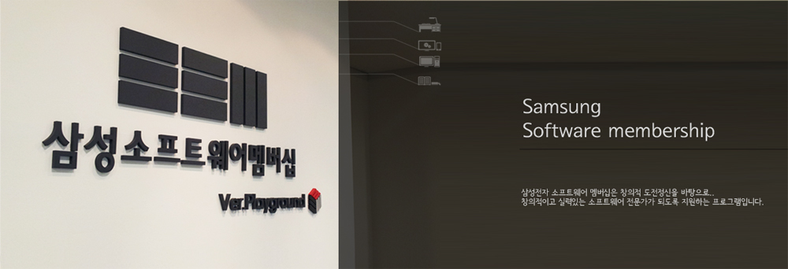
삼성 소프트웨어 멤버십
2315 스파이
전효재, 김성후, 함형찬, 조병우, 곽현지 장은혜 | 2013-08-23

Slide 2
개발 목표
미니 프로젝트 기간 내에 큰 재미를 줄 수 있는
완성된 게임 개발 완료하기
구상한 내용(일정에 있는) 모두 구현 하기

Slide 3



역할 분담
전효재 : PM, Level, System, Contents Design, PT, Sound
곽현지 : Character(+Animation), Effect, UI, Illustrated
장은혜 : Background(+Object), Effect, UI
김성후 : Map, View(+Scroll), Unit Pattern, UI
조병우 : Logo, Main, Stage Display, AI, UI, Pause
함형찬 : Animation, AI, Data, Effect, Sound

Slide 4
전효재_기획(Game Design)
작업 내용 | 10 | 11 | 12 | 13 | 14 | 15 | 16 | 17 | 18 | 19 | 20 | 21 | 22 | 23 | 24 | 25 | 26 | 27 | 28 | 29
(로고, 메인 화면) UI, 시스템 문서 (화면 UI, 크기, 순서, 플로우 차트)
배경 컨셉 및 작업 지시서 (배경 컨셉, 크기, 오브젝트 종류, 개수)
캐릭터 컨셉 및 작업 지시서 (캐릭터 컨셉, 크기, 개수, 애니메이션 행동)
스테이지 선택 화면 UI, 시스템 문서 (플로우 차트, 화면 UI, 화면 전환)
화면 스크롤 시스템 문서 (상, 하, 좌, 우 움직임, 확대/축소, 가속도 효과)
전체 맵 UI, 시스템 문서 (확대/축소에 따른 전체 맵, 뷰 전환 및 UI)
유한 상태 기계 다이어그램 문서
유닛 시스템(속성) 시스템 문서 (유닛별 타입 및 속성(공격범위 등)에 따른 시스템)
일시정지 시스템 문서 (일시정지 시 팝업창 메뉴 UI 포함)
유닛 Wave 시스템 문서 (패턴 설계에 따른 유닛 등장)
유닛 선택, 재선택 시스템 문서 (유닛 선택, 재선택 규칙)
발사체 시스템 문서 (원거리 유닛에 따른 발사체)
내부 UI 시스템 및 작업 지시서 (상태 창, 팝업 창)
Computer AI 시스템 문서 (일반, 감시자 유닛의 속성에 따른 시스템)
플레이어 캐릭터 시스템 문서(공격, 이동)
발사체 컨셉 및 작업 지시서
이펙트 컨셉 작업 지시서
플레이어 발각 시스템 문서
일러스트 컨셉 및 작업 지시서
사운드 효과음, 배경음 작업
스테이지 레벨 디자인(1-1, 1-2)
유닛 밸런싱 및 QA(품질관리) 진행
일정

Slide 5
일정
곽현지_그래픽(Game Graphic)
작업 내용 | 10 | 11 | 12 | 13 | 14 | 15 | 16 | 17 | 18 | 19 | 20 | 21 | 22 | 23 | 24 | 25 | 26 | 27 | 28 | 29
캐릭터 디자인 (주인공, 일반, 감시자)
캐릭터 애니메이션 디자인 (주인공, 일반, 감시자)
이펙트 제작
일러스트(타이틀 제작)
외부 UI 제작
보정 작업
장은혜_그래픽(Game Graphic)
작업 내용 | 10 | 11 | 12 | 13 | 14 | 15 | 16 | 17 | 18 | 19 | 20 | 21 | 22 | 23 | 24 | 25 | 26 | 27 | 28 | 29
배경 디자인 (타일, 테두리)
배경 오브젝트 디자인
이펙트 제작
내부 UI 제작
보정 작업

Slide 6
일정
김성후_프로그래밍(Game Programming)
작업 내용 | 10 | 11 | 12 | 13 | 14 | 15 | 16 | 17 | 18 | 19 | 20 | 21 | 22 | 23 | 24 | 25 | 26 | 27 | 28 | 29 | 30
지형, 장애물 테스트 맵 제작
화면 터치 제스쳐에 따른 화면 전환 구현 (상, 하, 좌, 우 움직임, 확대/축소, 가속도 효과 적용)
전체화면 전환 시 전체맵 구현
유닛 등장 패턴 설계 및 구현
양측 진영 유닛 카운트 표시 및 UI 구현
유닛 재 선택 UI 구현
주인공 발각 시 모든 유닛 타겟 변경 구현 (한쪽 진영 카운트 0, 한 쪽 진영 오래 머물 시)
스테이지 1-1, 1-2 맵 제작
조병우_프로그래밍(Game Programming)
작업 내용 | 10 | 11 | 12 | 13 | 14 | 15 | 16 | 17 | 18 | 19 | 20 | 21 | 22 | 23 | 24 | 25 | 26 | 27 | 28 | 29 | 30
로고 화면, 메인 화면 구현
스테이지 선택 화면 구현
유한 상태 기계 오토마타 설계 (AI)
유닛 이동 패턴 및 공격 목표 설정 구현 (AI)
감시자 이동 패턴 구현 및 감지 구현 (AI)
주인공 발각 시 모든 유닛 타겟 변경 구현 (감시자에 의한 발각)
일시 정지 구현 (일시 정지 시 팝업 창 메뉴 UI 구현 포함)
게임 종료 시 UI 구현 (팝업 창 메뉴 ▶ 재시작, 다음 단계, 메인 화면 이동)

Slide 7
일정
함형찬_프로그래밍(Game Programming)
작업 내용 | 10 | 11 | 12 | 13 | 14 | 15 | 16 | 17 | 18 | 19 | 20 | 21 | 22 | 23 | 24 | 25 | 26 | 27 | 28 | 29 | 30
유닛 이동, 공격, 정지, 죽음 애니메이션 구현 (본 애니메이션을 적용한 Spine)
플레이어가 원하는 위치 유닛 이동 구현 (길 찾기 Nav Mesh 사용) (목표 위치까지 방향 표시 UI 구현)
유닛 별 타입 및 속성 설정
원거리 유닛 발사체 이동 및 충돌 구현
유닛별 사정거리에 따른 공격 구현
유닛별 속성에 따른 데미지 적용
적군 유닛 선택 시 공격 구현
전체 중 플레이어가 원하는 유닛 선택 구현
상황에 따른 이펙트 효과 적용
사운드 효과 적용

Slide 8
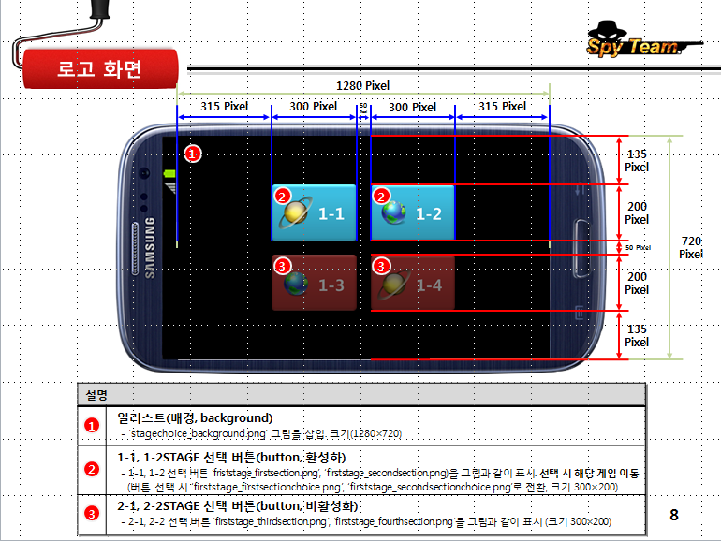
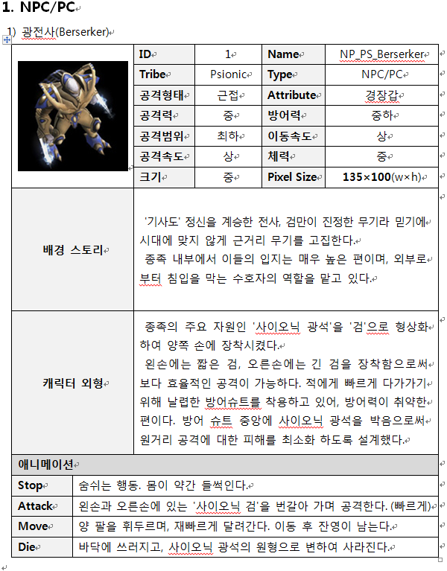
개발 방법론
① 시스템 기획서 ▶ 해당 시스템 구현
② 작업 지시서 ▶ 해당 리소스 제작

Slide 9
개발 완료 내용
① 인게임 주요 시스템 80% 구현
② 로고, 메인 화면, 스테이지 선택 구현 완료
③ 캐릭터(애니메이션 포함), 배경 리소스 제작 완료
④ 1차 레벨 밸런싱 완료
⑤ 화면 스크롤, 뷰 전환 구현 완료
⑥ AI 구현 완료

Slide 10
진행 중인 내용
① 인게임 주요 시스템 나머지 구현
② 게임 내 버그 및 오류 수정
③ 2차 레벨 밸런싱
④ 이펙트, 발사체 제작 및 구현
⑤ 일시 정지 구현
⑥ UI 제작 및 구현

Slide 11
추후 개발 내용
① 스테이지 레벨 디자인(1-1, 1-2)
② 메인 일러스트 제작
③ 사운드, 효과음 제작 및 삽입
④ 3차 레벨 밸런싱
⑤ 게임 테스트 및 버그 수정

Slide 12
기타 개발 이슈
① 일정이 1~2일 정도 지연됨에 따라 작업량 분배를
좀 더 효율적으로 진행
② 팀원들의 건강 관리 중요하게
(감기, 몸살, 탈진(링거), 식중독…)
③ 지속적인 테스트를 통해 추가할 내용 발생
(유닛 HP바 표현, 선택한 유닛만)

Slide 13
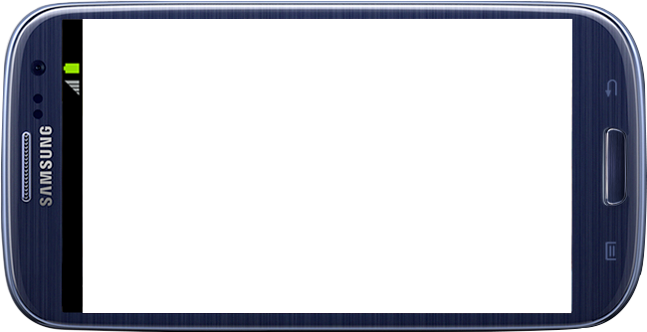

시나리오

Slide 14
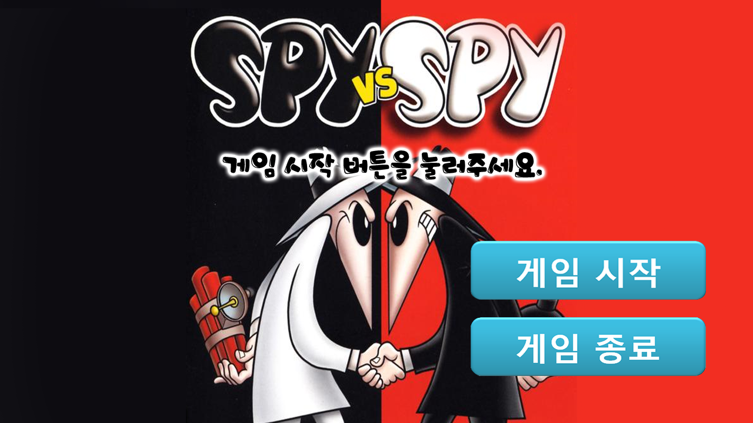

시나리오

Slide 15
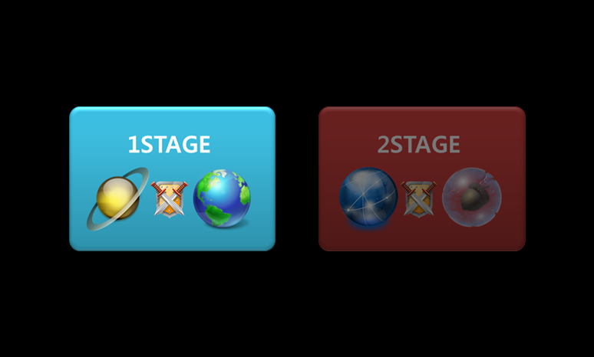
시나리오

Slide 16
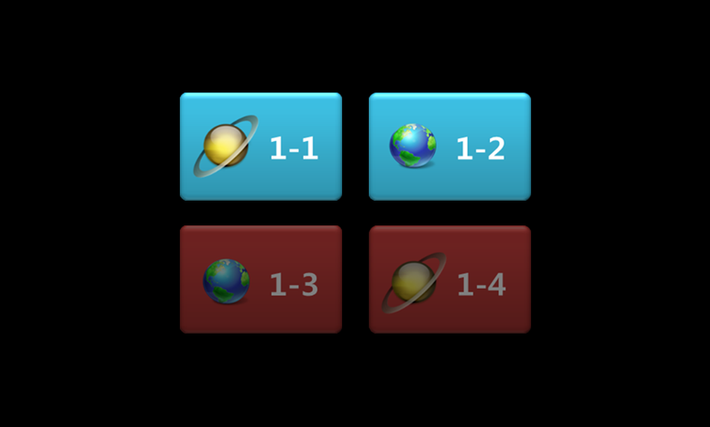
시나리오

Slide 17
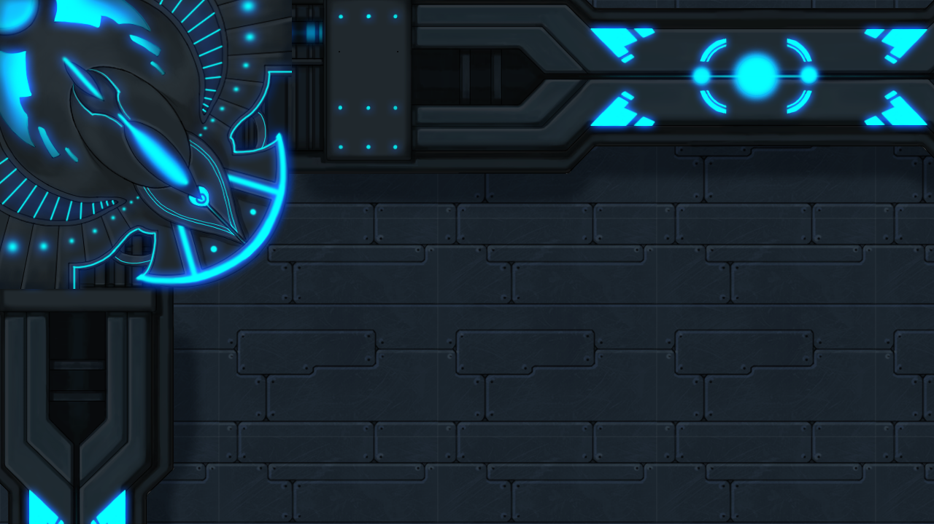



시나리오
10 : 10
WAVE1

Slide 18









시나리오
3 : 3
10 : 10

Slide 19
시나리오
유리한 승리를 위해서는
① 절대 발각되서는 안 된다.
② 최대한 양 진영의 균형을 맞춰라.
(그래야만 발각 되도 살아남을 확률이 높다.)
(유닛의 상성을 잘 이용하라.)

Slide 20
아키텍처
Unity3D(4.2)
2D ToolKit
NGUI
Spine Animation
Runtime
StageManager

Slide 21
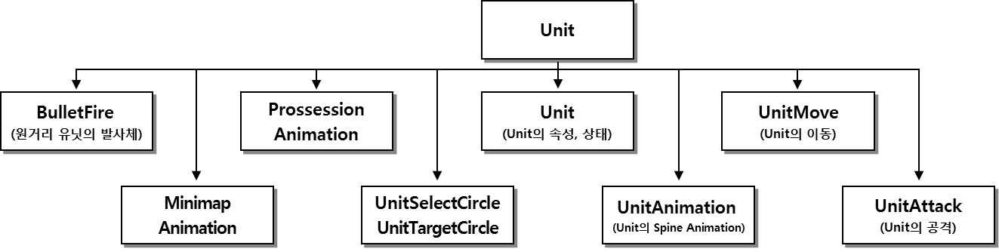
아키텍처
MainCamera
ReselectButton
CameraTouch
Input
ScoreText
Scripts
WaveText
Scripts

Slide 22
중간 시연

Slide 23
Q/A

